Slide 1
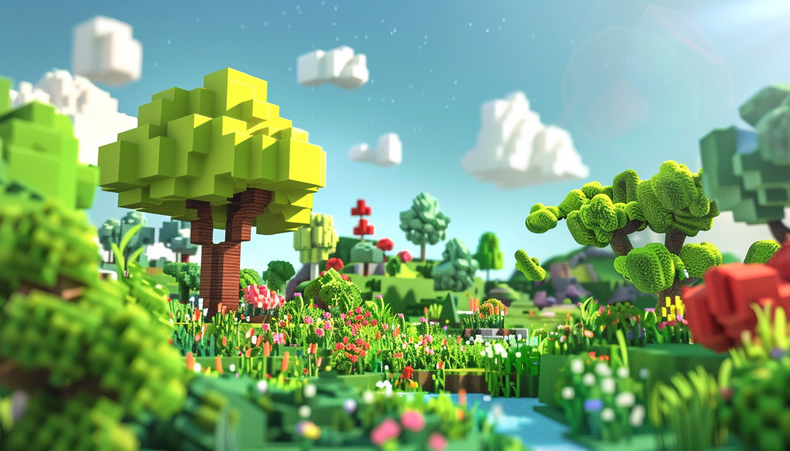

















Чистимо верхні зуби
Почистити кінчиком язика нижні зуби з внутрішньої сторони. Нижня щелепа нерухома.
Чашечка
Відкрити рот, широкий розслаблений язик вигнути у формі чашки.
Парус
Посміхнутися і широко відкрити рота, кінчик язика за верхні зуби, намагатися утримувати язик у альвеол від п'яти до десяти секунд.
Смачне варення
Усміхнися, відкрий рот і широким язиком оближи верхню губу. Нижня губа не повинна обтягувати зуби.

